Slide 1
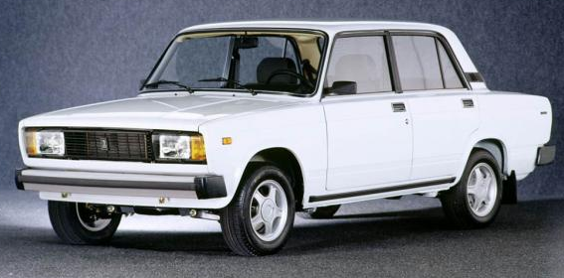
Общее устройство транспортных средств категории «В»
Преподаватель: Степанов В.Н.

Slide 2
Легковой автомобиль состоит из агрегатов, систем, механизмов, узлов и деталей, условно подразделяемых на три основные составные части: – двигатель, – шасси, – кузов.

Slide 3
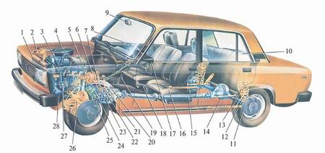

Slide 4
Двигатель автомобиля представляет собой агрегат, преобразующий тепловую энергию, получаемую при сгорании топлива, в механическую работу, а создаваемый при этом на валу двигателя крутящий момент используется для передвижения автомобиля.

Slide 5
Шасси состоит из трансмиссии, ходовой части и механизмов управления.
Трансмиссия изменяет величину и направление крутящего момента и передает его от двигателя на ведущие колеса. Она состоит из сцепления, коробки передач, главной передачи, дифференциала, а также приводных валов (у переднеприводных автомобилей) и карданной передачи и полуосей (у заднеприводных автомобилей).

Slide 6
Ходовая часть состоит из передней и задней подвесок, ступиц и колес с шинами. Подвески автомобиля соединяют колеса с кузовом и воспринимают нагрузки, действующие на колеса, уменьшая их действие на кузов и снижая колебания кузова при движении. Подвески состоят из рычагов, шарнирно соединенных с кузовом автомобиля, упругих элементов и амортизирующих элементов.
Механизмы управления включают в себя рулевое управление, необходимое для изменения направления движения автомобиля, и тормозные системы, обеспечивающие замедление движения автомобиля, его остановку и удержание в неподвижном состоянии.

Slide 7
Кузов легкового автомобиля является несущим элементом, на котором крепятся двигатель, агрегаты трансмиссии, ходовой части, механизмы управления, а также размещаются водитель, пассажиры и груз.
В зависимости от формы кузова и количества посадочных мест, автомобили можно классифицировать по следующим наиболее известным типам:

Slide 8
Седан – это автомобиль с двух или четырехдверным кузовом на четыре-пять мест, который имеет выступающие моторный отсек и багажное отделение. Примером седана может являться автомобиль ВАЗ 2105.

Slide 9
Универсал – автомобиль с грузопассажирским салоном и дополнительной (пятой) дверью, закрывающей багажное отделение. В автомобиле с кузовом такого типа задний ряд сидений может трансформироваться в грузовую платформу. Характерный пример "универсала" – автомобили ВАЗ 2104 и 2111.

Slide 10
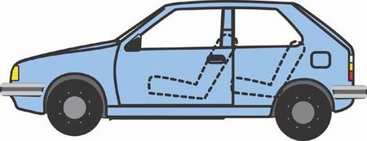
Хэтчбек – это нечто среднее между "седаном" и "универсалом". Для увеличения багажного отделения задние сиденья в таком автомобиле могут складываться. В последнее время такой тип кузова получил большое распространение. Кузов "хэтчбек" имеют автомобили ВАЗ 2109 и 2112.

Slide 11
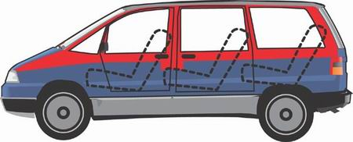
Вагон – автомобиль с кузовом, не имеющим выступающего моторного отсека и багажного отделения. Примером "вагона" является всем хорошо известное маршрутное такси – автомобиль "Газель"

Slide 12
Лимузин – имеет большой кузов с дополнительными сиденьями и перегородкой, отделяющей водителя от салона для пассажиров. А примеры "лимузинов" все вы видели по телевизору.

Slide 13
Кабриолет – это автомобиль без крыши или с такой крышей, которая может складываться по желанию водителя. Примером "кабриолета" Вы можете воспользоваться где-нибудь на отдыхе в теплых странах, взяв его напрокат.

Slide 14
По литражу двигателя (объему цилиндров), легковые автомобили подразделяются на следующие классы: – особо малый класс – до 1,1 л. Например, ВАЗ 1111 ОКА (0,65 л). – малый класс – от 1,1 л. до 1,8 л. Например, ВАЗ 2110 (1,5 л). – средний класс – от 1,8 л. до 3,5 л. Например, ГАЗ 3110 (2,45 л). – большой класс – от 3,5 л. и более. А примеры "большого класса" можно увидеть на дороге с "мигалками" и сопровождением.
Обратите внимание на первую цифру в номере модели автомобиля. По этой цифре можно определить, к какому классу относится данная машина:
1... – особо малый (а владельцы "Оки" и так знали, что они самые маленькие), 2... – малый (это среднестатистический "Жигуленок"), 3... – средний (и пусть "Волгари" гордятся этим), 4... – а это тот самый – большой класс.

Slide 15
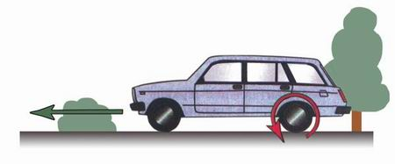
В зависимости от того, на какие колеса передается крутящий момент от двигателя, автомобили делятся на: – заднеприводные, – переднеприводные, – полноприводные.
Заднеприводные – это автомобили, у которых крутящий момент от двигателя передается на задние колеса. Примером заднеприводных автомобилей могут служить модели "Жигулей" от ВАЗ 2101 до ВАЗ 2107. Задние колеса у них являются ведущими, и именно они, отталкиваясь от покрытия дороги, двигают перед собой весь автомобиль. Передние колеса у автомобилей такого типа являются лишь направляющими (ведомыми) и служат для изменения направления движения. Можно сразу отметить, что заднеприводным автомобилям труднее сохранять прямолинейное движение на скользкой дороге, по сравнению с переднеприводными.

Slide 16
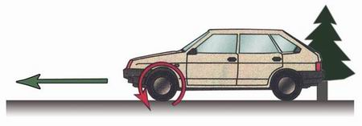
Переднеприводные – автомобили, у которых крутящий момент от двигателя передается на передние колеса. Среди автомобилей Волжского автозавода переднеприводными являются модели, начиная от ВАЗ 2108 (2109, 2110, 2111, 2112, 2115). У этих автомобилей передние колеса являются как ведущими, так и направляющими. Задние колеса таких автомобилей не выполняют никакой функции (кроме связи кузова с дорогой), они просто катятся по дороге. А передние колеса вовсю работают – получают энергию от двигателя, вращаются и "тянут" за собой всю машину, направляя ее при этом по выбранной водителем траектории. Автомобили с передним приводом более устойчивы на дороге, чем заднеприводные.

Slide 17
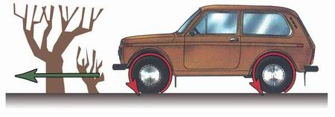
Полноприводные – это автомобили, у которых передача крутящего момента от двигателя осуществляется одновременно на задние и передние колеса. Таковыми являются автомобили ВАЗ 2121 "Нива", ВАЗ 21213 "Тайга", ВАЗ 2123 "Шевроле-Нива", а так же многочисленные "Джипы", которых все больше и больше появляется на наших дорогах.
У "вездеходов" все четыре колеса получают крутящий момент от двигателя, одновременно "тянут" и "толкают" автомобиль, максимально повышая его ходовые качества. Этот тип привода идеален для сохранения управляемости даже на скользкой дороге.

Slide 18
Дополнительное оборудование обеспечивает комфортные и безопасные условия для водителя и пассажиров. Примером дополнительного оборудования могут служить: отопитель салона автомобиля, омыватель и очиститель лобового стекла, электроподогрев стекол и многое другое.

Slide 19
Общее устройство кузова легкового автомобиля
Кузов легкового автомобиля представляет собой цельнометаллическую сварную несущую конструкцию. Отдельные элементы кузова штампуют из листовой стали и соединяют при помощи точечной, дуговой и газовой сварки.
К съемным деталям кузова относятся боковые двери, капот, крышка багажника (автомобиль ВАЗ-2105) или дверь задка (остальные автомобили), которые имеют шарнирные крепления с помощью петель, а также облицовка радиатора и передние крылья (автомобили ВАЗ-2108, АЗЛК), крепящиеся при помощи болтов.

Slide 20
Ветровое стекло панорамного типа, трехслойное «Триплекс», при ударах не рассыпается и не теряет прозрачность. Боковые и задние стекла закаленные, полированные.
Снаружи к кузову крепятся передний и задний бамперы, которые изготавливают из пластмассы или металла с амортизирующими резиновыми накладками.
Поверхность кузова покрыта лакокрасочным покрытием, а также обработана противокоррозионными и шумоизоляционными мастиками. Боковые двери имеют опускные стекла со стеклоподъемниками тросового типа.
Передние сиденья раздельные; они установлены на салазках, по которым могут передвигаться в продольном направлении в зависимости от роста водителя и пассажира; спинки передних сидений имеют регулировку наклона, могут полностью откидываться назад для устройства спальных мест
Задние сиденья диванного типа. На переднеприводных автомобилях с кузовами типа «Хэтчбэк», а также на автомобиле ИЖ-21251 с кузовом «Комби» заднее сиденье может откидываться, образуя грузопассажирский вариант кузова, удобный для перевозки грузов.

Slide 21
В кузове имеются следующие специальные устройства и оборудование: система вентиляции и отопления; очистители и омыватели фар переднего и заднего стекол; прикуриватель; пепельница; вещевой ящик; противосолнечные козырьки; зеркало заднего вида; ремни безопасности; система подушек безопасности и т. д.

